Slide 1
ДОБРО ПОЖАЛОВАТЬ,
АБИТУРИЕНТ – 2022 !

Slide 2
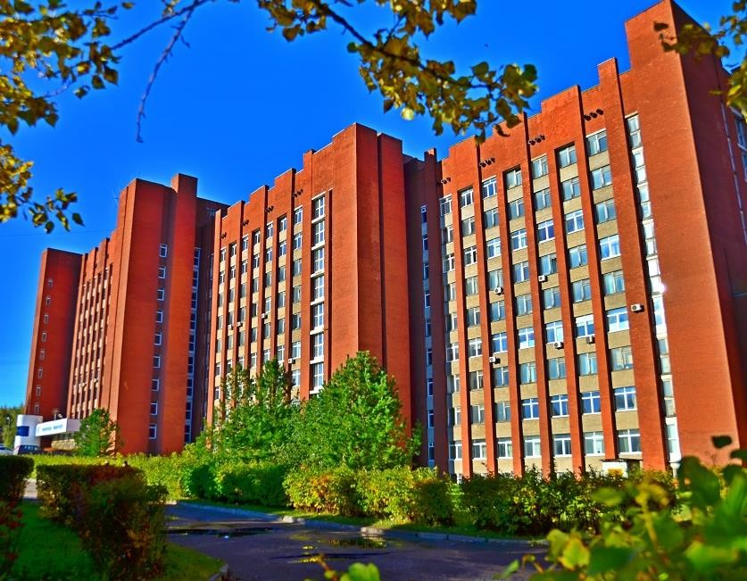
Ярославский государственный технический университет
5000 студентов
Почти 300 научно-педагогических
работников:
164 кандидата наук, 41 доктор наук
60 направлений подготовки
бакалавриата, специалитета, магистратуры.
6 институтов:
Институт цифровых систем;
Институт химии и химической технологии;
Институт инженерии и машиностроения;
Институт инженеров строительства и транспорта;
Институт архитектуры и дизайна;
Институт экономики и менеджмента.

Slide 3
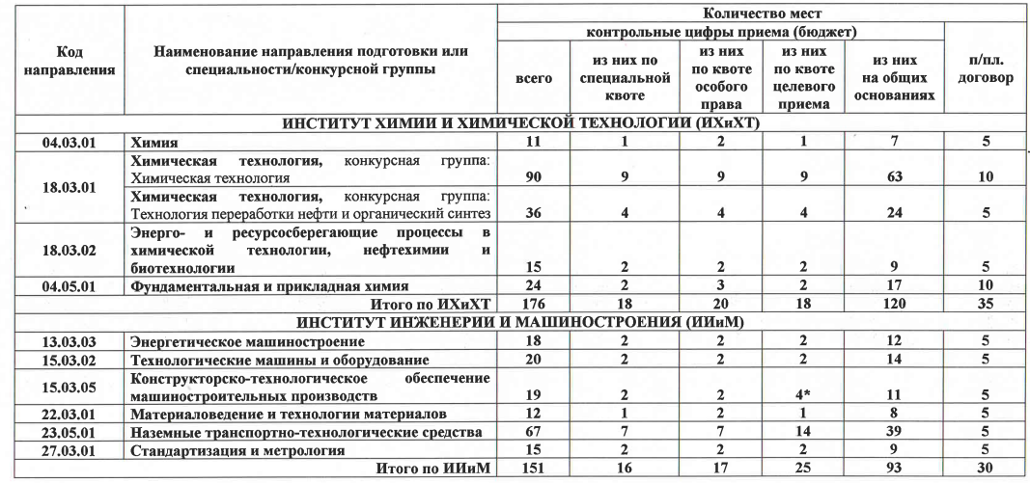
ПЛАН ПРИЕМА НА ОБУЧЕНИЕ
ПО ПРОГРАММАМ БАКАЛАВРИАТА И СПЕЦИАЛИТЕТА
В 2022 ГОДУ
ОЧНАЯ ФОРМА ОБУЧЕНИЯ

Slide 4
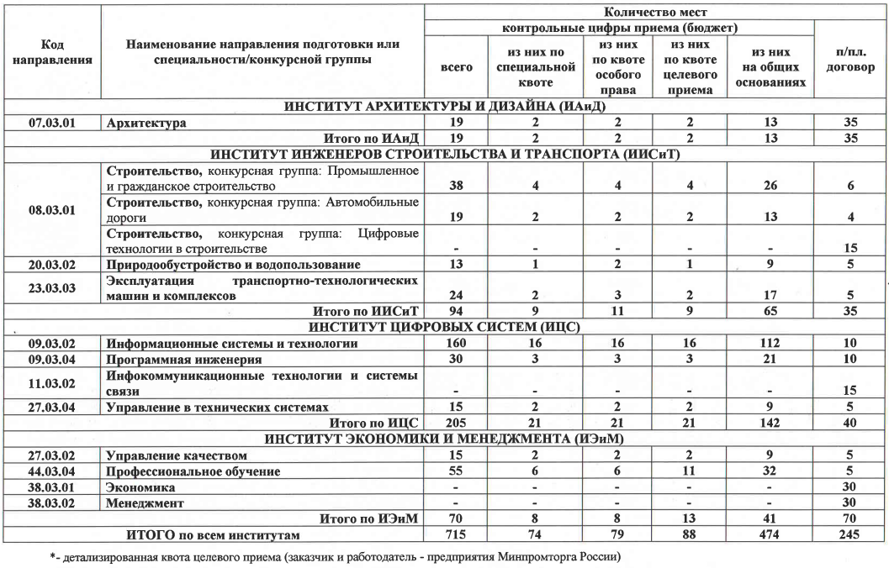

Slide 5
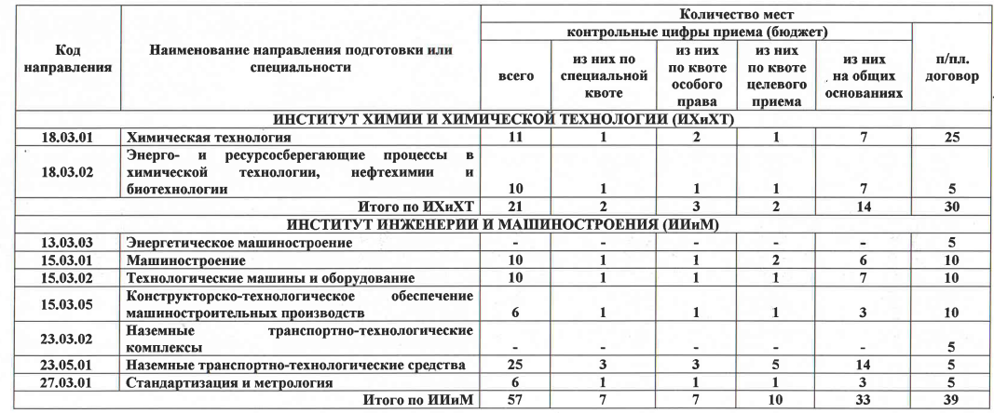
ПЛАН ПРИЕМА НА ОБУЧЕНИЕ
ПО ПРОГРАММАМ БАКАЛАВРИАТА И СПЕЦИАЛИТЕТА
В 2022 ГОДУ
ЗАОЧНАЯ ФОРМА ОБУЧЕНИЯ

Slide 6
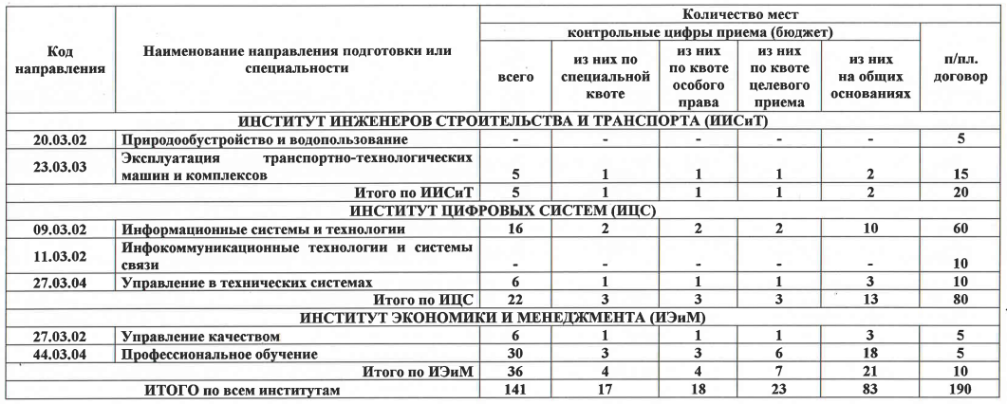

Slide 7
ПЛАН ПРИЕМА НА ОБУЧЕНИЕ
ПО ПРОГРАММАМ БАКАЛАВРИАТА И СПЕЦИАЛИТЕТА
В 2022 ГОДУ
ОЧНО-ЗАОЧНАЯ ФОРМА ОБУЧЕНИЯ
Код направления | Наименование направления подготовки или специальности/конкурсной группы | Количество мест
 |  | бюджет |  |  | по п/пл договору
 |  | по квоте особого права | по квоте целевого приема | на общих основаниях
ИНСТИТУТ ИНЖЕНЕРОВ СТРОИТЕЛЬСТВА И ТРАНСПОРТА (ИИСиТ)
08.03.01 | Строительство | - | - | - | 40
Итого по ИИСиТ |  | - | - | - | 40
ИНСТИТУТ ЭКОНОМИКИ И МЕНЕДЖМЕНТА (ИЭиМ)
38.03.01 | Экономика | - | - | - | 20
38.03.02 | Менеджмент | - | - | - | 20
Итого по ИЭиМ |  | - | - | - | 40
ИТОГО по всем институтам |  | - | - | - | 80

Slide 8
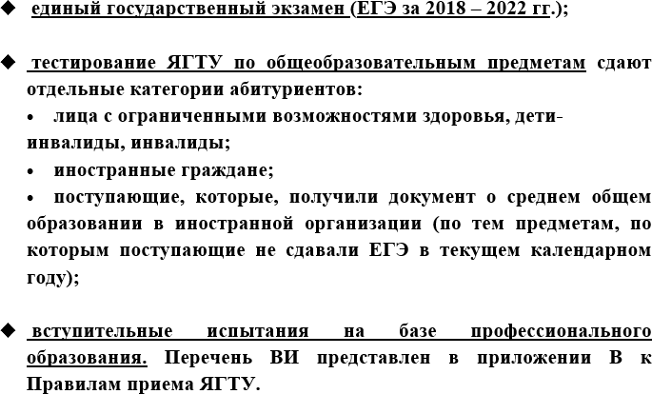
ФОРМЫ ВСТУПИТЕЛЬНЫХ ИСПЫТАНИЙ

Slide 9
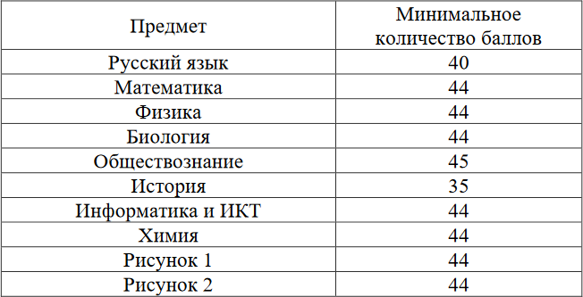
МИНИМАЛЬНЫЕ БАЛЛЫ ПО ПРЕДМЕТАМ
Лица, претендующие на особые права при приеме
(победители и призеры олимпиад школьников) - ЕГЭ не менее 75 баллов

Slide 10
ПЕРЕЧЕНТ ВСТУПИТЕЛЬНЫХ ИСПЫТАНИЙ НА БАЗЕ ПРОФЕССИОНАЛЬНОГО ОБРАЗОВАНИЯ
Максимальное количество баллов за вступительные испытания
составляет 100 баллов.

Slide 11
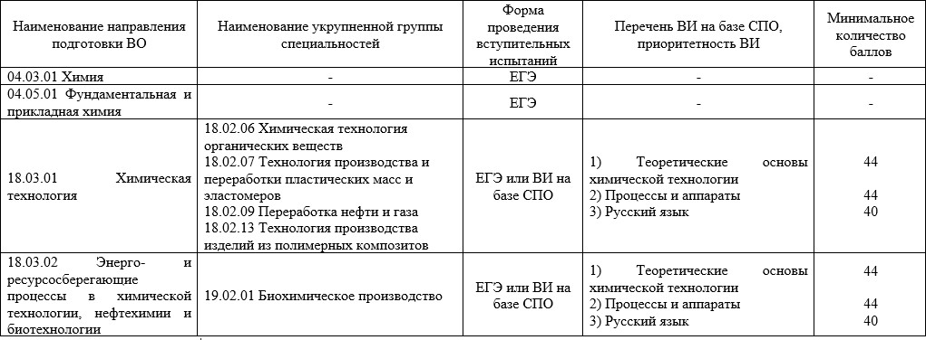
ПЕРЕЧЕНТ ВСТУПИТЕЛЬНЫХ ИСПЫТАНИЙ НА БАЗЕ ПРОФЕССИОНАЛЬНОГО ОБРАЗОВАНИЯ

Slide 12
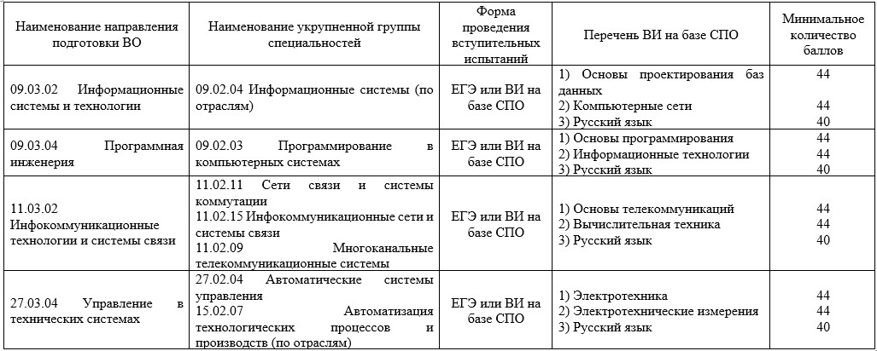
ПЕРЕЧЕНЬ ВСТУПИТЕЛЬНЫХ ИСПЫТАНИЙ НА БАЗЕ ПРОФЕССИОНАЛЬНОГО ОБРАЗОВАНИЯ

Slide 13
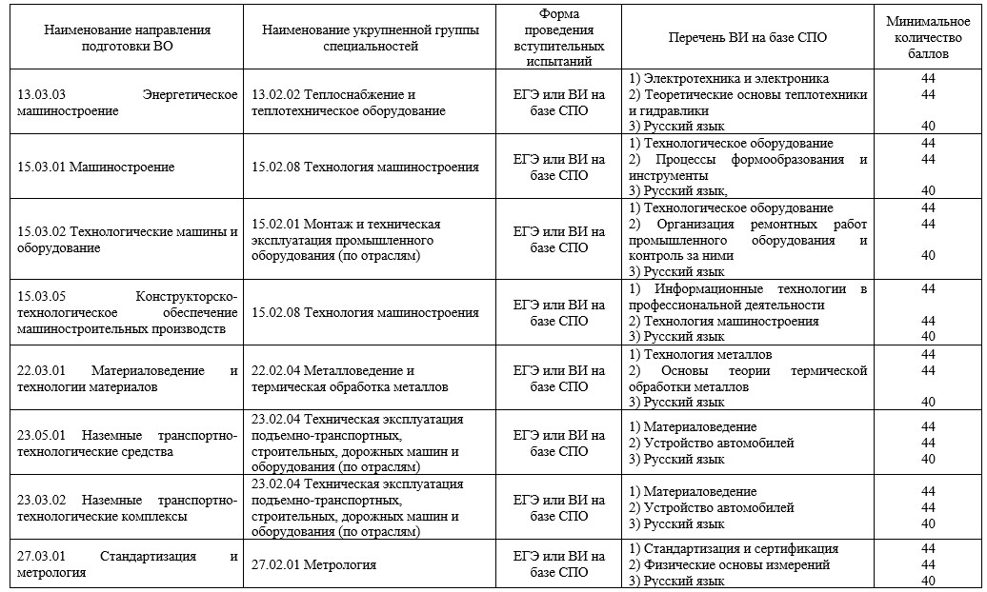
ПЕРЕЧЕНТ ВСТУПИТЕЛЬНЫХ ИСПЫТАНИЙ
НА БАЗЕ ПРОФЕССИОНАЛЬНОГО ОБРАЗОВАНИЯ

Slide 14
ПЕРЕЧЕНТ ВСТУПИТЕЛЬНЫХ ИСПЫТАНИЙ НА БАЗЕ ПРОФЕССИОНАЛЬНОГО ОБРАЗОВАНИЯ

Slide 15
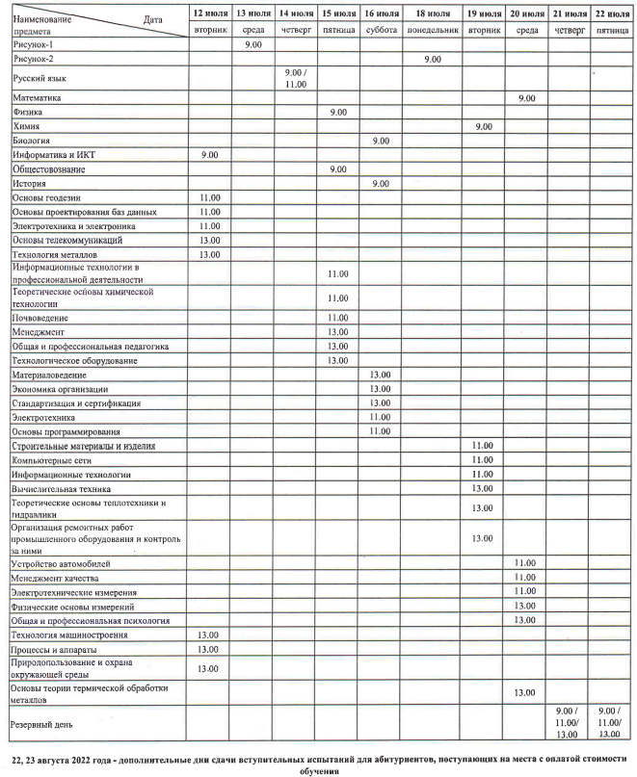
РАСПИСАНИЕ ВСТУПИТЕЛЬНЫХ ИСПЫТАНИЙ Очная форма обучения

Slide 16
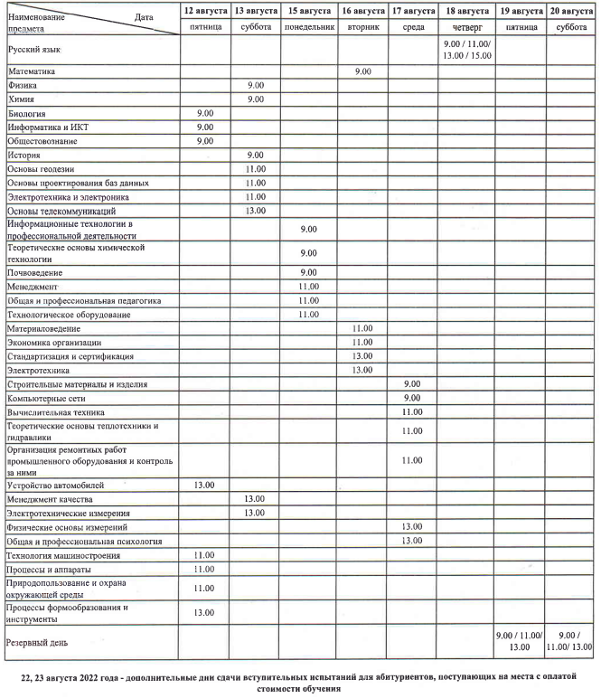
РАСПИСАНИЕ ВСТУПИТЕЛЬНЫХ ИСПЫТАНИЙ Заочная, очно-заочная формы обучения

Slide 17
ИНДИВИДУАЛЬНЫЕ ДОСТИЖЕНИЯ
При подаче заявления на обучение по программам бакалавриата (специалитета) ЯГТУ начисляет дополнительные баллы за индивидуальные достижения:
наличие статуса чемпиона и призера Олимпийских игр, Паралимпийских игр и Сурдлимпийских игр, чемпиона мира, чемпиона Европы, победителя первенства мира, первенства Европы в области спорта – 10 баллов;
наличие золотого значка ГТО – 10 баллов;
наличие серебряного значка ГТО – 7 баллов;
наличие бронзового значка ГТО – 5 балла;
победители (и призеры) всероссийских, региональных соревнований по различным видам спорта – 10, 5 соответственно;
аттестат с отличием, диплом ПО с отличием – 10 баллов;
волонтерская деятельность – 5 баллов;
и городских
и 3 балла,

Slide 18
ИНДИВИДУАЛЬНЫЕ ДОСТИЖЕНИЯ
- участие и (или) результаты участия в олимпиадах школьников (не используемые для получения особых прав и (или) особого преимущества при поступлении на обучение по конкретным условиям поступления)
победители и призёры регионального и заключительного этапов
всероссийской олимпиады школьников – 10 баллов;
победители и призёры муниципального этапа всероссийской олимпиады школьников по предметам – 6 баллов;
победители и призёры школьного этапа всероссийской олимпиады школьников по предметам – 1 балл;
победители и призеры предметных олимпиад ЯГТУ – 10 баллов;
победители и призеры Российской конференции школьников «Открытие» –
10 баллов;
6) победители и призеры региональной научно-практическая конференции старшеклассников и студентов СПО «Лабиринты науки – 10 баллов;

Slide 19
ИНДИВИДУАЛЬНЫЕ ДОСТИЖЕНИЯ
- победители и призеры национального и (или) международного чемпионата по профессиональному мастерству среди инвалидов и лиц с ограниченными возможностями здоровья «Абилимпикс» - 10 баллов.
При приеме на обучение по программам бакалавриата, программам специалитета сумма баллов, начисленных поступающему за индивидуальные достижения, не может быть более 10 баллов.
Учитываются результаты индивидуальных достижений за 10–11 класс обучения, полученные не ранее 01.09.2020.

Slide 20
ПРОГРАММА «ПОДДЕРЖКА ЛУЧШИХ»
Выплата повышенной стипендии на первый семестр до 10 тыс. руб./месяц
студентам первого курса, поступившим по результатам ЕГЭ и набравшим высокие баллы по предметам, установленным в качестве вступительных испытаний
Скидка по оплате обучения для некоторых категорий абитуриентов, поступающих для обучения по очной форме на места с оплатой стоимости обучения до 20%

Slide 21
ОСНОВНЫЕ ДАТЫ ПРИЕМНОЙ КАМПАНИИ 2022
Начало приема документов – 17 июня
Завершение приема документов
ОЧНАЯ ФОРМА ОБУЧЕНИЯ
Поступающие по результатам тест-экзаменов ЯГТУ – 11 июля
Поступающие по результатам ЕГЭ – 25 июля
ЗАОЧНАЯ ФОРМА ОБУЧЕНИЯ
Поступающие по результатам тест-экзаменов ЯГТУ – 10 августа
Поступающие по результатам ЕГЭ – 20 августа
По договорам об оказании платных образовательных услуг по очной, очно-заочной и заочной формам обучения
Поступающие по результатам тест-экзаменов ЯГТУ – 10 августа
Поступающие по результатам ЕГЭ – 24 августа
Срок завершения приема договоров об оказании платных
образовательных услуг – 29 августа

Slide 22
Способы подачи документов 2022

Slide 23
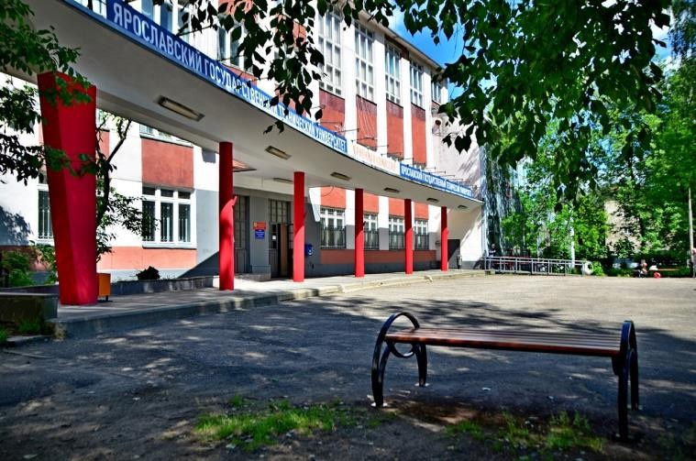
СРОКИ ЗАЧИСЛЕНИЯ
Приоритетное зачисление
28 июля — завершение приема заявлений о согласии на зачисление и оригинала документа об образовании
30 июля — приказ о зачислении
Основной этап зачисления
3 августа - завершение приема заявлений о согласии на зачисление и оригинала документа об образовании
9 августа — приказ о зачислении
Основанием для зачисления на бюджетные места является наличие оригинала документа об образовании и согласия на зачисление в личном деле
абитуриента в Приемной комиссии ЯГТУ

Slide 24
СРОКИ ЗАЧИСЛЕНИЯ
Приоритетное зачисление
22 августа — завершение приема заявлений о согласии на зачисление и оригинала документа об образовании
24 августа— приказ о зачислении
Основной этап зачисления
22 августа - завершение приема заявлений о согласии на зачисление и оригинала документа об образовании
26 августа — приказ о зачислении
не позднее 29 августа - подача заявления о согласии на зачисление
15 августа, 26 августа и 31 августа - приказы о зачислении

Slide 25
ЯГТУ ЖДЕТ ВАС В 2022 ГОДУ

Slide 26
Спасибо за внимание!
Приемная комиссия ЯГТУ
тел. 8 (4852) 44-17-39,
8-800-200-76-88,
8-800-250-76-77
priem@ystu.ru www.ystu.ru www.vk.com/ystu

